Slide 1

A.I. dalla teoria alla pratica
Sebastiano Galazzo

Slide 2
Agenda
Buzz words
Machine learning
Deep Learning
Intelligenza Artificiale
Cognitive Computing
Microsoft Cognitive Services - Overview
Microsoft Cognitive Services C++ SDK
Showcase

Slide 3
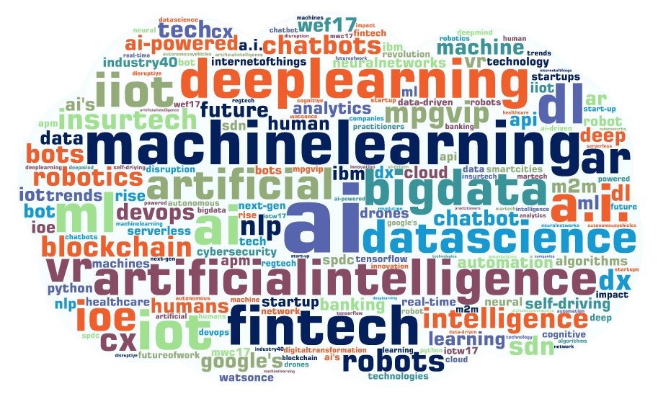
Le buzzwords

Slide 4
Machine learning
un insieme di metodi
statistica computazionale
riconoscimento di pattern
reti neurali
elaborazione delle immagini
data mining
algoritmi adattivi
ecc
«Algoritmi capaci di apprendere dai dati senza essere stati esplicitamente programmati»

Slide 5
Deep Learning
«Avanzamento del Machine Learning, si basa su diversi livelli di rappresentazione dell’informazione.
Concetti di alto livello sono definiti sulla base di quelli di basso»
#convoluzione #computervision

Slide 6
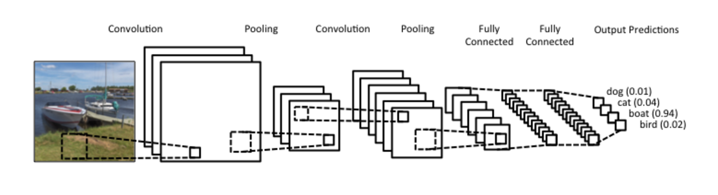
Rete Neurale a Convoluzione

Slide 7
Intelligenza artificiale
«Un insieme di metodologie e tecniche che consentono la progettazione di sistemi hardware e software capaci di fornire all’elaboratore prestazioni che, a un osservatore comune, sembrerebbero essere di pertinenza esclusiva dell’intelligenza umana. »
#nomachinelearning

Slide 8
Cognitive Computing
«Piattaforma tecnologiche basate su discipline scientifiche come Intelligenza Artificiale ed elaborazione dei segnali»
#noai #servizio

Slide 9
Teoria

Slide 10
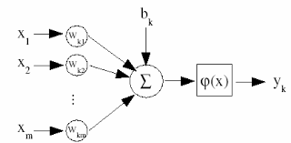
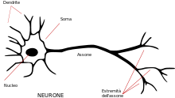
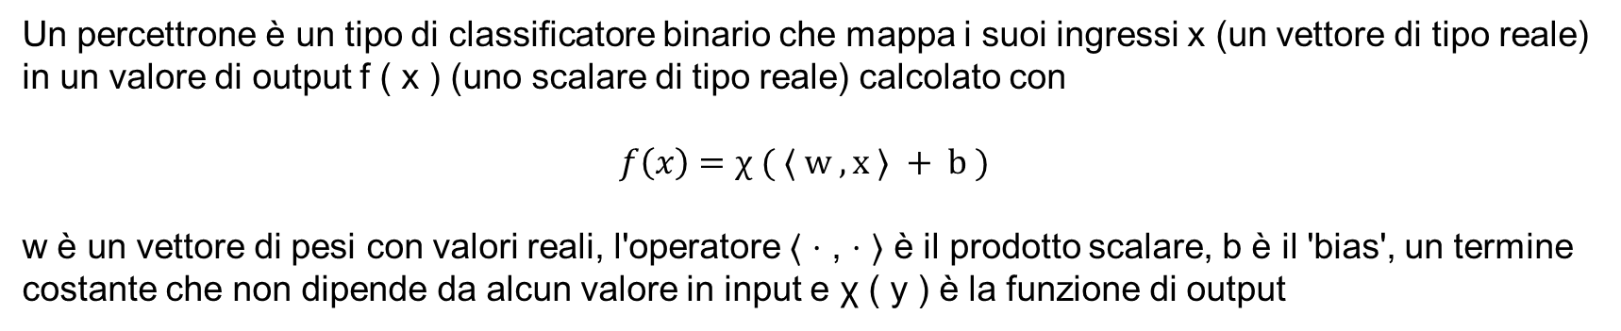
Il percettrone
Un percettrone è un tipo di classificatore binario che mappa i suoi ingressi x (un vettore di tipo reale) in un valore di output f ( x ) (uno scalare di tipo reale) calcolato con
$f\left(x\right)=χ ( ⟨ w , x ⟩ + b )$
w è un vettore di pesi con valori reali, l'operatore ⟨ ⋅ , ⋅ ⟩ è il prodotto scalare, b è il 'bias', un termine costante che non dipende da alcun valore in input e χ ( y ) è la funzione di output

Slide 11
Approcci principali
Strada facile, Regressione Logistica, Support Vector Machine
Pro: Facili e veloci da implementare ed utilizzare
Contro: Bassa accuratezza
Strada difficile, Reti Neurali
Pro: Se raggiunta la convergenza, accuratezza elevatissima (stato dell’arte)
Contro: Molto difficili da modellare, richiedono esperienza, impossibile prevedere in anticipo la bontà della convergenza, ma soprattutto in quanto tempo
Contro entrambi, I dati: e.s. Devono essere bilanciati (no 80% - 20% )

Slide 12
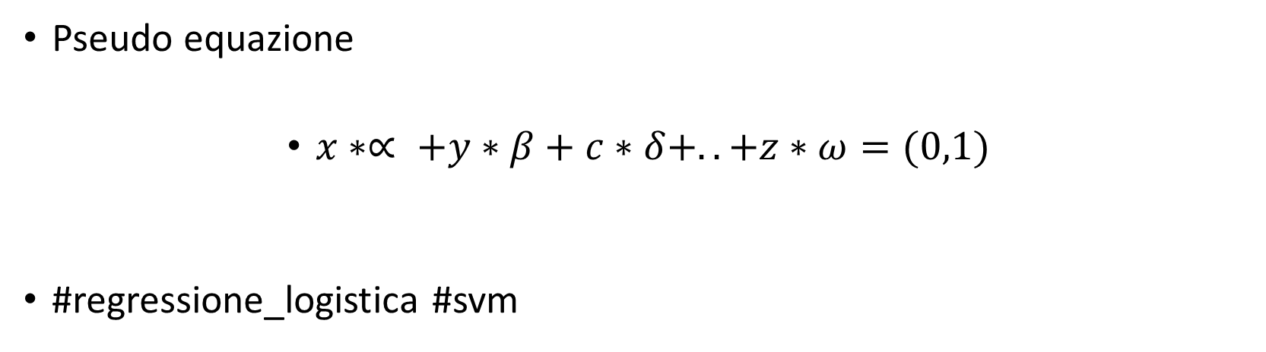
Strada facile
Pseudo equazione
$x∗∝ +y∗β+c∗δ+..+z∗ω=(0,1)$
#regressione_logistica #svm

Slide 13
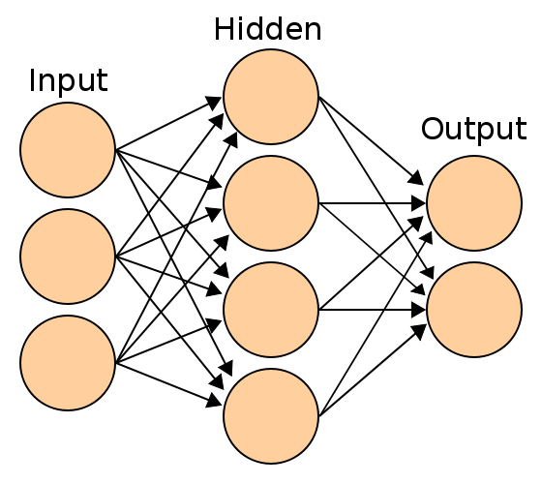
Strada difficile
#rete_neurale

Slide 14
Rete Neurale – Esempio di applicazione
Prevedere se una persona comprerà un prodotto o meno sulla base dell’addestramento ricevuto, grazie ai risultati dei dati storici.
Il primo nodo potrebbe rappresentare il concetto di sesso dove maschio assume valore 0, femmina valore 1.
Il secondo nodo può rappresentare il valore di età, ovvero: ha un’età superiore a 30 anni? (si: 1, no: 0).
Terzo nodo il concetto di ricchezza: ha un reddito lordo annuo superiore a 40.000 euro? (si: 1, no: 0).
La valorizzazione [0,1] simula un passaggio di un segnale elettrico tra un nodo e l’altro così come accade nel nostro cervello in cui i segnali vengono trasmessi attraverso le sinapsi.

Slide 15

Microsoft Cognitive Services - Overview

Slide 16
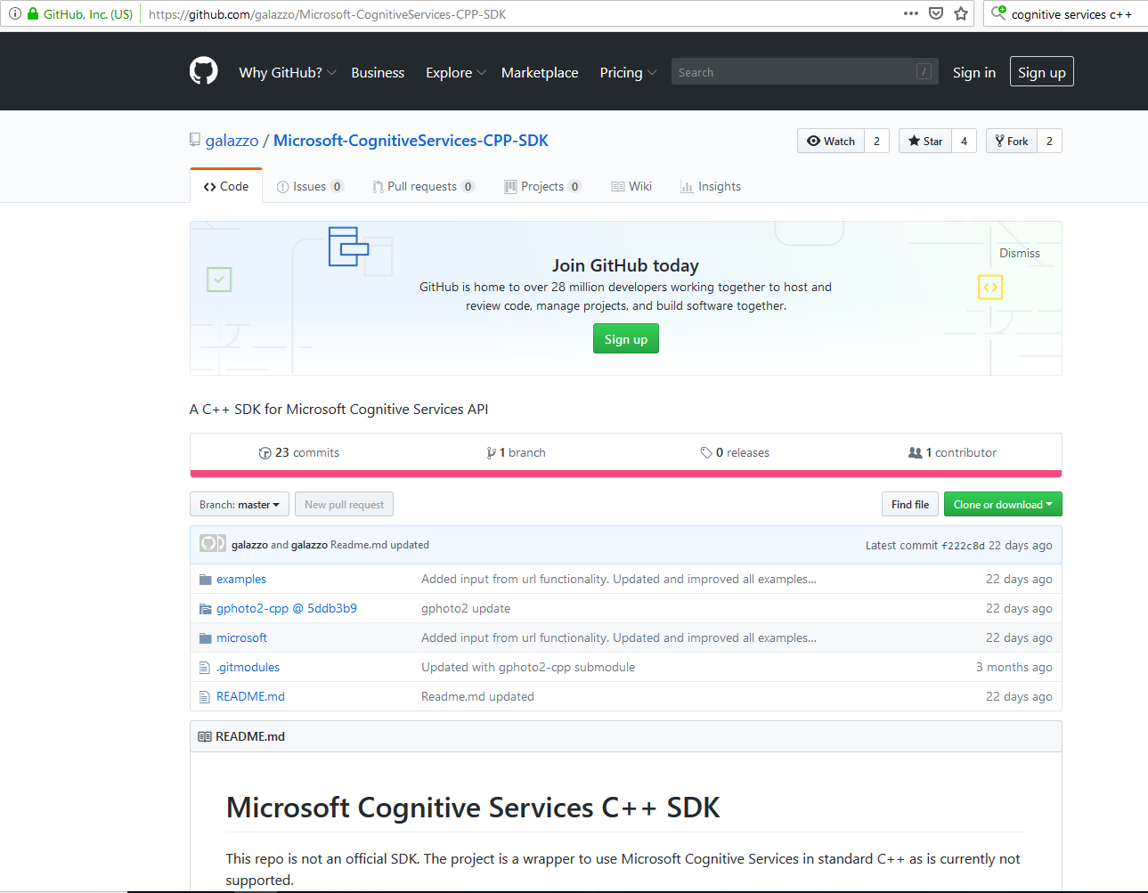
Microsoft Cognitive Services C++ SDK

Slide 17
Microsoft Cognitive Services C++ SDK
Demo

Slide 18

Grazie!
Sebastiano Galazzo Microsoft MVP
@galazzoseba
sebastiano.galazzo@gmail.com
https://it.linkedin.com/in/sebastianogalazzo

